Slide 1
Metodyka badania pilotażowego
konsumpcji mediów elektronicznych w Polsce

Slide 2
Tomasz Panek
Instytut Statystyki i Demografii Szkoły Głównej Handlowej

Slide 3
Cel i zakres badania pilotażowego
Zebranie danych o:
wyposażeniu gospodarstw domowych i ich członków w urządzenia do odbioru mediów elektronicznych
sposobach i częstości korzystania z mediów elektronicznych
w zależności od charakterystyk społeczno-demograficznych

Slide 4
Cel i zakres badania pilotażowego
Pozostałe:
rekrutacja gospodarstw domowych i ich członków
do panelu telemetrycznego
weryfikacja narzędzia badawczego
sprawdzenie aspektów organizacyjnych i technicznych badania

Slide 5
Cel i zakres badania pilotażowego
Eksperymenty:
wynagradzanie ankieterów maksymalizujące odsetek zgód gospodarstw domowych na udział w badaniu ankietowym i telemetrycznym przy możliwie niskim koszcie
gratyfikacja gospodarstw domowych maksymalizująca odsetek ich zgód na udział w badaniu ankietowym i telemetrycznym przy możliwie niskim koszcie

Slide 6
Badana populacja i jednostka badania
gospodarstwa domowe i ich członkowie > 4 lat
osoby w wieku 16 lat i więcej pobierające
naukę poza miejscem zamieszkania

Slide 7
Metoda doboru próby
metoda reprezentacyjna
operat losowania na bazie
Urzędowego Rejestru Podziału Terytorialnego Kraju
schemat losowania: warstwowe dwustopniowe

Slide 8
Metoda doboru próby
próba podstawowa: 1000 gospodarstw domowych
próby rezerwowe:
6 x 1000
gospodarstw domowych
3 x 500
gospodarstw domowych

Slide 9
Metoda doboru próby
próba podstawowa: 1000 gospodarstw domowych
w trakcie badania uruchomiono po dwie próby rezerwowe:
2 x 1000
2 x 500

Slide 10
Zintegrowany system wag
CELE
CZYNNIKI
przywrócenie pierwotnej struktury próby
skorygowanie rozkładów cech z próby
prawdopodobieństwa wyboru do próby mieszkań i gospodarstw domowych
poziom kompletności badania
struktura demograficzna populacji gospodarstw domowych i osób w populacji generalnej

Slide 11
Technika zbierania i przesyłania danych
Technika CAPI wywiady bezpośrednie notebook z aplikacją CADAS

Slide 12
Narzędzia badawcze
Zintegrowane kwestionariusze dla gospodarstw domowych, ich członków oraz instrukcje dla ankieterów
4 typy kwestionariuszy:
gospodarstwa domowego i dla dzieci w wieku 4 – 7 lat
dla dzieci w wieku 7-11 lat
dla młodzieży w wieku 12-15 lat
dla osób, które ukończyły 16 lat

Slide 13
Ocena jakości badania pilotażowego
efektywność realizacji wywiadów oraz rekrutacji do panelu telemetrycznego
nastawienie respondentów do udziału w badaniu pilotażowym
nastawienie respondentów do udziału w panelu telemetrycznym
zrozumienie treści pytań zawartych w kwestionariuszach przez respondentów oraz ocena przebiegu badania w opinii ankieterów
przyczyny odmów udziału w badaniu ankietowym
przyczyny odmów udziału w badaniu telemetrycznym

Slide 14
Ocena jakości badania pilotażowego
Wartość wskaźnika kontaktu Ra wynosi 1 dla wszystkich województw co oznacza, że firma realizująca badanie skontaktowała się ze wszystkimi wylosowanymi adresami, pod którymi znajdowały się lokale mieszkalne.
Wykluczono tu z obliczeń adresy pod którymi znajdowały się lokale niemieszkalne np.: biura lub lokale usługowe. Należy tu jednak zwrócić uwagę, że do obliczania wskaźnika Ra wliczono mieszkania znajdujące się na osiedlach zamkniętych. Gdyby nie uwzględniono w obliczeniach mieszkań znajdujących się na osiedlach zamkniętych wskaźnik Ra miałby wartość poniżej 1.
Ra = 1

Slide 15
Ocena jakości badania pilotażowego
Wartość wskaźnika odpowiedzi Rh w skali ogólnopolskiej jest wysoce niezadowalająca – wyniosła ona 0,26.
Najniższa wartość (0,04) została zarejestrowana w województwie zachodniopomorskim a najwyższa w województwie małopolskim (0,42).
Tak znaczące różnice mogą świadczyć o niskiej jakości i efektywności siatki ankieterskiej z której usług korzystała firma realizująca badanie. Interpretując niską wartość wskaźnika Rh należy jednak wziąć tu także pod uwagę wskazane już w raporcie okoliczności wynikające z realizowania badania na zlecenie KRRiT, powodujące obawy respondentów przed udziałem w badaniu. Wartości te w oczywisty sposób przekładają się na wartość wskaźnika braku odpowiedzi dla kwestionariusza gospodarstwa domowego (NRh)
Rh = 0,26

Slide 16
Podsumowanie realizacji badania
1005 przeprowadzonych wywiadów z gospodarstwami domowymi
1984 przeprowadzone wywiady indywidualne
18 gospodarstw domowych zrekrutowanych do badania telemetrycznego

Slide 17
Przyczyny odmów udziału w panelu telemetrycznym
Ocena jakości badania pilotażowego
Powód odmowy | Procent odpowiedzi
Brak zaufania do urządzenia telemetrycznego i charakteru rejestrowanych przez nie danych | 47,7
Brak chęci obsługi urządzenia telemetrycznego | 36,7
Brak czasu | 4,5
Za niska gratyfikacja | 2,9
Brak zgody na panel wszystkich wymaganych członków gospodarstwa domowego | 2,6
Brak zgody na udział dzieci w części telemetrycznej | 2,0
Inne | 2,6
Odmowa | 1,1
Ogółem | 100,0

Slide 18
Kontrola badania pilotażowego
badanie pilotażowe konsumpcji mediów elektronicznych w Polsce zostało poddane dwustopniowej kontroli realizowanej przez dwa niezależne podmioty badawcze
kontrola wewnętrzna została wykonana przez podmiot realizujący badanie pilotażowe tj. firmę PBS natomiast kontrola zewnętrzna została wykonana przez Centrum Badań Marketingowych INDICATOR
zarówno w przypadku kontroli wewnętrznej jak i kontroli zewnętrznej została przeprowadzona kontrola nieterenowa i kontrola terenowa

Slide 19
Kontrola wewnętrzna nieterenowa
organizacja procesu kontroli wewnętrznej opierała się na schemacie łączącym kontrolę nieterenową (telefoniczną) z kontrolą terenową (rewizyta w wyznaczonym gospodarstwie domowym)
kontrola nietrenowa objęła 100 proc. materiału badawczego i polegała na merytorycznej analizie zebranych danych i dokumentacji pracy ankietera
Ogólne statystyki kontroli nieterenowej
Statusy i wyniki kontroli | Liczba wywiadów
Liczba wywiadów efektywnych poddanych kontroli nieterenowej | 1057
Brak zastrzeżeń | 1023
Zastrzeżenia: wywiady poddane weryfikacji w kontroli terenowej | 34

Slide 20
Kontrola wewnętrzna terenowa
kontrola wywiadów efektywnych
kontroli telefonicznej poddano 16,5 proc. wywiadów (166 wywiadów) z ostatecznej puli wywiadów efektywnych, czyli takich, które udało się zrealizować w całości uzyskując kompletne odpowiedzi na pytania zawarte w kwestionariuszach badania pilotażowego
Ogólne statystyki wywiadów efektywnych
Statusy i błędy ankieterskie | Liczba wywiadów
Pierwotna liczba efektywnych wywiadów | 1057
Liczba usuniętych wywiadów | 53
Finalna liczba efektywnych wywiadów | 1004
Liczba skontrolowanych wywiadów | 166
Brak błędu | 153
Błąd metody realizacji wywiadu | 0
Błąd kryterium doboru respondenta | 0
Nieprawidłowy zapis odpowiedzi respondenta | 13

Slide 21
Kontrola wewnętrzna terenowa
kontrola wywiadów nieefektywnych
kontroli bezpośredniej poddano 11,9 proc. (208 wywiadów)
większość przypadków, zarówno jeśli chodzi o „odmowy” oraz „zamknięte drzwi”, znalazło swoje potwierdzenie
dodatkowo u 9 ankieterów zidentyfikowano wywiady, które zostały niepotwierdzone przez respondentów podczas kontroli terenowej –usunięto wszystkie wywiady przeprowadzone przez tych ankieterów (53 wywiady)
Ogólne statystyki wywiadów nieefektywnych
Statusy i wyniki kontroli | Liczba wywiadów
Liczba wywiadów ze statusem: zamknięte drzwi | 1036
Liczba skontrolowanych wywiadów | 74
Kontrola: potwierdzona nieobecność | 62
Kontrola: osoby, które zgodziły się na wywiad | 0
Kontrola: zamknięte drzwi – brak potwierdzenia | 12
Liczba wywiadów ze statusem: odmowa udziału | 1713
Liczba skontrolowanych wywiadów | 134
Kontrola: potwierdzona odmowa | 101
Kontrola: osoby, które zgodziły się na wywiad | 0
Kontrola: zamknięte drzwi – brak potwierdzenia | 33

Slide 22
Kontrola zewnętrzna
fazy procesu kontroli zewnętrznej
kontrola wstępna – sprawdzenie spójności i kompletności otrzymanego zbioru danych
kontrola telefoniczna
zdecydowana większość wywiadów otrzymała status potwierdzonych
brak możliwości potwierdzenia wywiadu najczęściej wynikał z błędnego numeru telefonu lub wyczerpania założonej liczby kontaktów (respondent nie odbierał telefonu)
w rezultacie procedury kontroli telefonicznej stwierdzono, iż jedynie 5 wywiadów nie zostało zrealizowanych i wymaga arbitrażu
kontrola terenowa
zdecydowana większość wywiadów została potwierdzona
brak możliwości potwierdzenia wywiadu wynikał najczęściej z błędnych danych kontaktowych (błędny adres lub wskazana osoba nie zamieszkuje pod wskazanym adresem)
do procedury arbitrażowej zostały skierowane wywiady, w przypadku których ustalono, iż wywiad nie został zrealizowany (2 wywiady) lub w przypadku których respondent nie przyjmował ankietera lub był nieobecny w domu (19 wywiadów)

Slide 23
Podsumowanie kontroli
w wyniku arbitrażu usunięto 38 wywiadów z gospodarstwami domowymi
ostatecznie w wyniku procedur kontrolnych oraz procedury arbitrażu do bazy danych gospodarstw domowych trafiło 1005 rekordów

Slide 24
Podsumowanie realizacji badania pilotażowego
Trudności realizacyjne badania w odczuciu ankieterów :
Długości wywiadu. Wywiad jest zdecydowanie za długi, szczególnie dotyczy to sytuacji, gdy należy przeprowadzić wywiad z kilkoma członkami gospodarstwa domowego. Jest to główna uwaga płynąca z terenu,
Zbyt szczegółowe bloki pytań w ankiecie gospodarstwa domowego. Respondenci zwracali uwagę na zbyt szczegółowy blok pytań w ankiecie gospodarstwa domowego zbierający informacje na temat wszystkich jego członków.
Wysoki stopień skomplikowania formularzy zgód,
Duże podobieństwo pytań. Pojawiały się sygnały, że część pytań jest do siebie podobnych i że badani mieli wrażenie, że już odpowiadali na dane pytanie,
Szczegółowość pytań. Pytania, zwłaszcza w bloku telewizyjnym są bardzo szczegółowe,
Brak znajomości urządzeń będących w posiadaniu gospodarstwa domowego. Część badanych nie wie, jakie funkcje ma ich telewizor, czy jest smart tv, itd.
Niewiele osób korzysta z rzutnika.
Część badanych negatywnie reagowała na pytania o model posiadanego telefonu komórkowego.
Zbyt rozbudowane kafeterie odpowiedzi na pytania.

Slide 25
Eksperymenty
przetestowanie systemu wynagrodzeń ankieterów za przeprowadzenie wywiadu (metoda reprezentacyjna)
przetestowanie systemu wynagradzania ankieterów wyłącznie za skuteczną rekrutację do panelu telemetrycznego (metoda kuli śnieżnej)
przetestowanie systemu gratyfikacji dla uczestników panelu telemetrycznego (metoda reprezentacyjna)

Slide 26
Eksperymenty
przetestowanie systemu wynagrodzeń ankieterów za przeprowadzenie wywiadu (metoda reprezentacyjna)

Slide 27
Eksperyment 1
bazowa stawka za wywiad była wypłacana, jeśli ankieter zrealizował założoną wartość response rate w próbie podstawowej
w przypadku, gdy odsetek zgód na udział w badaniu dla danego ankietera różnił się od wartości założonej, stawka za pojedynczy wywiad była zwiększana lub zmniejszana o wartość proporcjonalną do różnicy w punktach procentowych pomiędzy zrealizowanym, a założonym response rate
w badaniu zastosowano łącznie cztery różne systemy wynagradzania – obok systemu klasycznego, nieróżnicującego stawek, wprowadzono trzy systemy różniące stawki – im wyższa wartość współczynnika eksperymentu, tym w wyższym stopniu wynagrodzenie ankietera zależało od stopnia realizacji próby podstawowej
ankieterzy wynagradzani według najefektywniejszego systemu różnicującego stawki osiągnęli wskaźnik zgód na udział w badaniu ankietowym o około 70 proc. wyższy, niż grupa kontrolna, wynagradzana w sposób klasyczny.
Osiągnięte response rate z próby podstawowej według grup eksperymentalnych
Współczynnik eksperymentu a | Osiągnięty response rate w próbie podstawowej x100% | Osiągnięty response rate w próbie podstawowej bez ankieterów z zerową liczbą wywiadów x100%
0 | 26.5% | 31.6%
0.5 | 25.6% | 39.5%
1 | 32.6% | 41.8%
2 | 25.9% | 35.0%
Ogółem | 28.1% | 36.6%

Slide 28
Eksperymenty
przetestowanie systemu gratyfikacji dla uczestników panelu telemetrycznego (metoda reprezentacyjna)

Slide 29
Eksperyment 2
dla gospodarstw domowych o niskich poziomach dochodów ta sama wysokość gratyfikacji stanowi subiektywnie wyższą wartość w porównaniu do gospodarstw o wyższych dochodach
respondenci zostali podzieleni na 5 grup dochodowych, którym zostały zaproponowane różne wysokości początkowego i maksymalnego wynagrodzenia (w sumie 3 propozycje) za udział w panelu telemetrycznym
spośród 631 gospodarstw domowych poddanych eksperymentowi jedynie 20 wyraziło zgodę na udział w badaniu telemetrycznym (3,2 proc.), a urządzenia pomiarowe zostały zainstalowane u 12 gospodarstw domowych
spośród 20 gospodarstw domowych, które zgodziły się wziąć udział w panelu telemetrycznym tylko 2 gospodarstwa zmieniły początkowo negatywną odpowiedź pod wpływem wzrostu proponowanego wynagrodzenia
gospodarstwa domowe okazały się być niewrażliwe na proponowane zachęty materialne
18 gospodarstw zgodziło się na udział w panelu telemetrycznym przez 6 miesięcy już przy proponowanej bazowej stawce wynoszącej 100 zł

Slide 30
Eksperymenty
przetestowanie systemu wynagradzania ankieterów wyłącznie za skuteczną rekrutację do panelu telemetrycznego (metoda kuli śnieżnej)

Slide 31
Eksperyment 3
ankieter otrzymywał stawkę bazową za każde zrekrutowane do panelu gospodarstwo domowe (instalacja jednego miernika stacjonarnego oraz minimum jednego miernika mobilnego, czyli zrekrutowanie przynajmniej jednej osoby w gospodarstwie domowym), dodatek pieniężny za instalację każdego kolejnego miernika w gospodarstwie oraz dodatek za przeprowadzenie ankiet z gospodarstwem domowym i jego członkami zrekrutowanymi do panelu telemetrycznego
rekrutacja gospodarstw domowych i ich członków do panelu telemetrycznego odbywała się metodą kuli śniegowej – osoba biorąca udział w badaniu proszona jest przez ankietera o wskazanie kolejnych osób, które ankieter mógłby następnie prosić o udział w prowadzonym badaniu tworząc stopniowo w ten sposób próbę
wskaźnik zgód na udział w panelu telemetrycznym uzyskanych w trakcie eksperymentu wyniósł 44,3 proc. i jest prawie 30 krotnie wyższy niż analogiczny wskaźnik uzyskany w badaniu pilotażowym.

Slide 32
Eksperyment 3
Wyniki rekrutacji do panelu telemetrycznego w badaniu pilotażowym oraz w badaniu eksperymentalnym
Województwo | Badanie pilotażowe |  | Badanie eksperymentalne
 | liczba wywiadów z gospodarstwami domowymi | liczba gospodarstw domowych zrekrutowanych do panelu telemetrycznego | liczba gospodarstw domowych zrekrutowanych do panelu telemetrycznego | liczba odmów
Dolnośląskie | 68 | 0 | 8 | 12
Kujawsko-pomorskie | 17 | 0 | 0 | 0
Lubelskie | 63 | 0 | 7 | 9
Lubuskie | 12 | 2 | 17 | 27
Łódzkie | 17 | 1 | 7 | 4
Małopolskie | 132 | 0 | 8 | 3
Mazowieckie | 185 | 0 | 18 | 29
Opolskie | 25 | 0 | 0 | 0
Podkarpackie | 54 | 4 | 7 | 10
Podlaskie | 18 | 0 | 26 | 31
Pomorskie | 57 | 1 | 3 | 3
Śląskie | 193 | 0 | 24 | 37
Świętokrzyskie | 50 | 1 | 20 | 16
Warmińsko-mazurskie | 35 | 8 | 16 | 21
Wielkopolskie | 72 | 1 | 9 | 12
Zachodniopomorskie | 7 | 0 | 1 | 1
Ogółem | 1005 | 18 | 171 | 215

Slide 33
Wyjaśnienie do eksperymentu 3
Koszt przeprowadzenia wywiadu z jednym gospodarstwem domowym był niższy w badaniu pilotażowym o 165zł, niż w eksperymencie.
wyniki badania ankietowego uzyskane w ramach eksperymentu nie mogą być włączane do bazy danych pochodzących z badania pilotażowego, gdyż próba gospodarstw domowych badana w ramach eksperymentu nie ma charakteru losowego
przy wykorzystaniu próby losowej, wskaźnik zgód gospodarstw domowych na udział w badaniu telemetrycznym, przy systemie gratyfikacji wyłącznie za udział w panelu telemetrycznym, będzie zdecydowanie wyższy niż w przypadku tworzenia próby techniką kuli śniegowej

Slide 34
Przykładowe wyniki
z Pilotażu Badania Założycielskiego

Slide 35
Katarzyna Saczuk
Instytut Statystyki i Demografii SGH

Slide 36
Wyniki badania pilotażowego
prezentacja wyników w formie tabelarycznej
rozkłady odpowiedzi zaprezentowane dla Polski ogółem, wybranych grup typologicznych i osób wyróżnionych ze względu na cechy społeczno-demograficzne
raport z omówieniem wybranych aspektów wyposażenia gospodarstw domowych oraz sposobów i częstości korzystania z różnych urządzeń
ocena wiarygodności oszacowań parametrów z populacji generalnej dla danego przekroju populacji : błędy szacunku (pierwiastki kwadratowe z wariancji estymatorów parametrów)

Slide 37
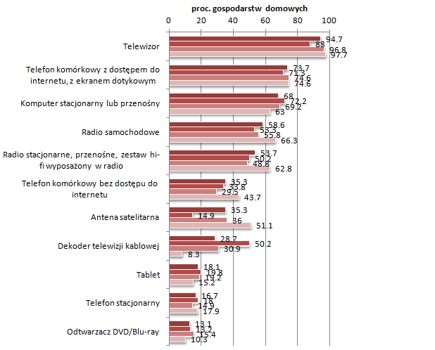
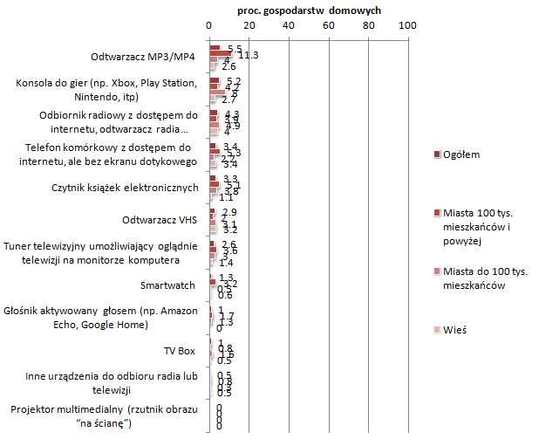
Użytkowanie urządzeń i korzystanie z usług – gospodarstwa domowe

Slide 38
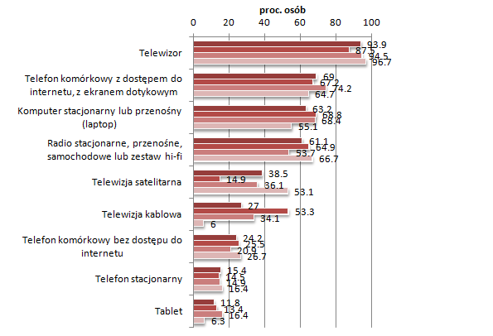
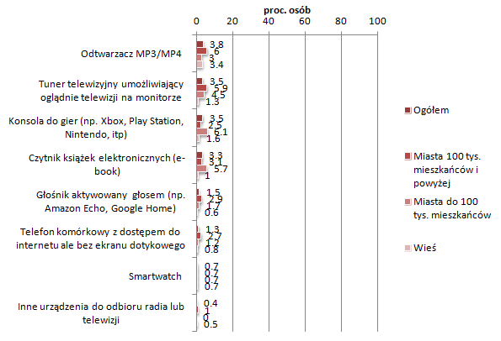
Użytkowanie urządzeń i korzystanie z usług – członkowie gospodarstw domowych (16 lat i więcej)

Slide 39
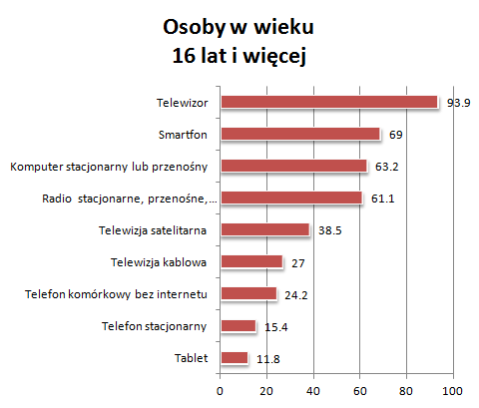
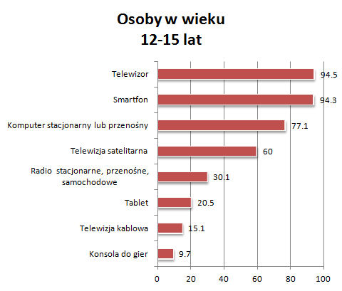
Użytkowanie urządzeń i korzystanie z usług wg wieku

Slide 40
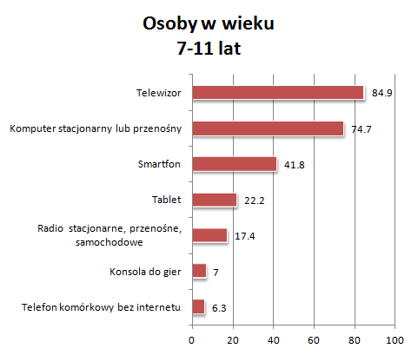
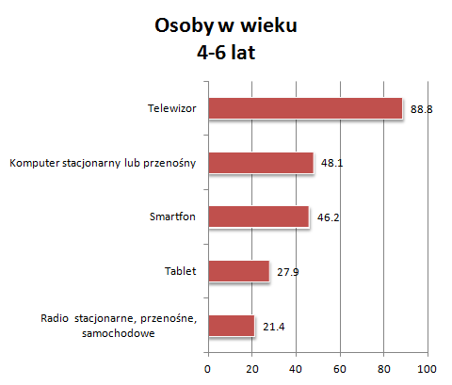
Użytkowanie urządzeń i korzystanie z usług wg wieku

Slide 41
Dominik Batorski
ICM UW

Slide 42
Najważniejsze źródło informacji
Mimo popularności Internetu cały czas najważniejszym medium w docieraniu do informacji lokalnych, z kraju i ze świata jest telewizja.

Slide 43
Znaczenie mediów w docieraniu do informacji

Slide 44
Czas korzystania z mediów (osoby 16+)

Slide 45
Multiscreening
30 proc. osób w wieku 16+ korzysta czasami jednocześnie z kilku urządzeń do konsumpcji mediów elektronicznych
Najczęściej wykonywanymi czynnościami równocześnie z innymi czynnościami są surfowanie po Internecie, oglądanie telewizji/filmu oraz rozmawianie przez telefon.

Slide 46
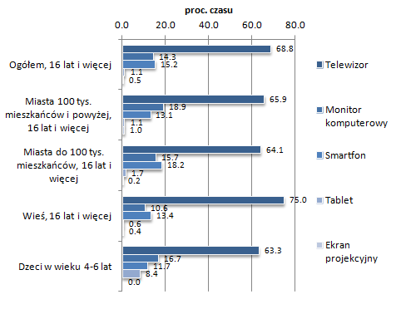
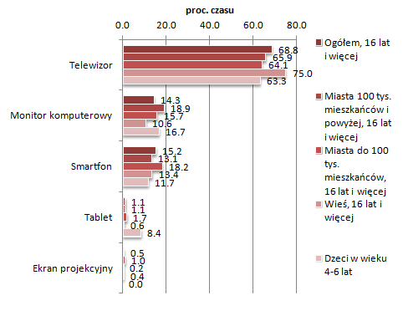
Urządzenia do oglądania telewizji i treści wideo

Slide 47
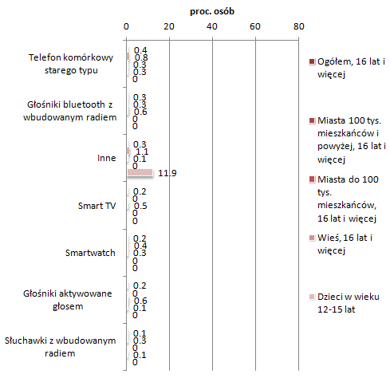
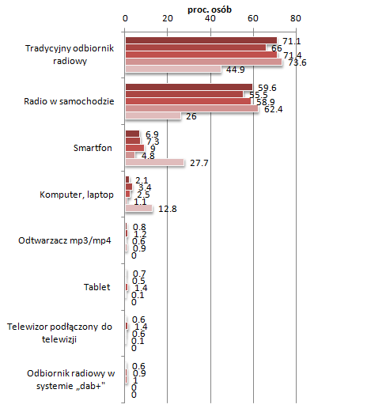
Urządzenia do słuchania radia

Slide 48
Korzystanie z Internetu
Z Internetu korzysta dziennie 58% osób w wieku 16+
Korzystających przynajmniej raz w tygodniu jest 71%
54% osób w wieku 16+ korzysta z aplikacji mobilnych w smartfonie minimum raz w tygodniu, w tym 38% robi to każdego dnia

Slide 49
Internet na różnych urządzeniach
Częściej jako narzędzia dostępu do sieci używane są urządzenia mobilne niż komputery.
Z Internetu na komputerze lub laptopie najczęściej korzystają młodsi użytkownicy.

Slide 50
Korzystanie mobilne
Korzystanie z Internetu ma coraz bardziej mobilny charakter i wielu użytkowników korzysta z sieci również poza własnym domem:
43% osób 16+ przez Wi-Fi w pracy, w szkole lub na uczelni
29% przez Wi-Fi w innych miejscach publicznych
54% łączy się z Internetem przez sieć komórkową (GPRS, 3G, LTE) za pośrednictwem własnego telefonu lub innego urządzenia mobilnego.
54%

Slide 51
Sposoby korzystania z Internetu

Slide 52
Blokowanie reklam
Oprogramowanie typu Adblock posiada na własnym urządzeniu stosunkowo niewielka liczba osób:
na komputerze: 12%
na smartfonie: 8%
na tablecie: 2%

Slide 53
Andrzej Olszewski
Telemetria Polska

Slide 54
Wnioski do dalszych prac nad Badaniem Założycielskim – Wywiady Indywidualne
Relatywnie dobrze przebiegła realizacja wywiadów z osobami indywidualnymi:
1005 przeprowadzonych wywiadów z gospodarstwami domowymi
1984 przeprowadzone wywiady indywidualne

Slide 55
Wnioski do dalszych prac nad Badaniem Założycielskim – Wywiady Indywidualne
Co ważne poziom realizacji wywiadów był podobny we wszystkich grupach wiekowych – nieco niższy jedynie wśród dzieci na wskutek braku zgód rodziców.
Wskaźniki odpowiedzi liczone jako stosunek zrealizowanych wywiadów w dane grupie wiekowej do liczby osób w tej grupie wiekowej podlegających wywiadowi indywidualnemu w gospodarstwach domowych, z którymi zrealizowano ankietę gospodarstwa domowego są relatywnie wysokie.

Slide 56
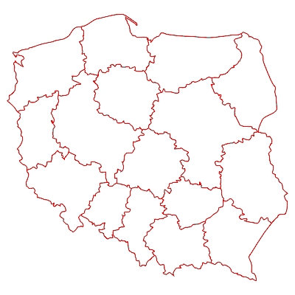
Wnioski do dalszych prac nad Badaniem Założycielskim – Konstrukcja przyszłego panelu
3000 HH +
18 000 IND
By mierzyć widownię dziecięcą
By mieć elastyczność w konstruowaniu
nadreprezentacji lokalnych
By łatwiej rekrutować panelistów
do pomiarów mobilnych

Slide 57
Wnioski do dalszych prac nad Badaniem Założycielskim – Czas trwania wywiadu
Czy występują reakcje respondenta świadczące o zbytniej długości wywiadu (np. próba przerwania wywiadu, irytacja)? | Liczba odpowiedzi | Procent odpowiedzi
Nie | 1588 | 88,72
Tak | 202 | 11,28
Ogółem | 1790 | 100,00
Mimo, że ankieterzy narzekali na długość wywiadu, to respondenci dość pozytywnie ocenili czas trwania wywiadów.
Praktycznie wywiady indywidulane trwały około 30 min. W najtrudniejszej sytuacji był „Główny Informator”, który udzielał wywiadu o gospodarstwie domowym jak i o sobie samym
Dla ankieterów średnio to było ponad półtorej godziny w każdym gospodarstwie, stąd też ich prawdopodobne opinie co do zbyt długiego czasu potrzebnego na przeprowadzenie wywiadu.
Żaden z respondentów nie przerwał również wywiadu!
To dobre prognostyki do prowadzenia Badania Założycielskiego w sposób Indywidualny!

Slide 58
Wnioski do dalszych prac nad Badaniem Założycielskim – Praca z siecią ankieterską
Koordynatorski model organizacji rynku i rekrutacji nie działa najlepiej.
Koniecznie trzeba rozważyć pójście w kierunku sieci jednostopniowej.
najniższa wartość współczynnika realizacji Rh (0,04) została zarejestrowana w województwie zachodniopomorskim,
najwyższa w województwie małopolskim (0,42)

Slide 59
Wnioski do dalszych prac nad Badaniem Założycielskim – Praca z siecią ankieterską
Szalenie ważny dobór ankieterów i ich wcześniejsze szkolenie!
W badaniu wzięło udział 125 ankieterów,
z których 35 nie zrealizowało żadnego wywiadu w próbie podstawowej.
Nieliczni ankieterzy wzięli udział w szkoleniu centralnym.

Slide 60
Wnioski do dalszych prac nad Badaniem Założycielskim – Użytkowanie Smartfona

Slide 61
Wnioski do dalszych prac nad Badaniem Założycielskim – Użytkowanie Smartfona

Slide 62
Wnioski do dalszych prac nad Badaniem Założycielskim – Użytkowanie Smartfona

Slide 63
Wnioski do dalszych prac nad Badaniem Założycielskim – Użytkowanie Smartfona

Slide 64
Wnioski do dalszych prac nad Badaniem Założycielskim – Użytkowanie Smartfona

Slide 65
Wnioski do dalszych prac nad Badaniem Założycielskim – Użytkowanie Smartfona

Slide 66
Wnioski do dalszych prac nad Badaniem Założycielskim – Użytkowanie Smartfona

Slide 67
Rekomendacje dla Badania Założycielskiego
Elastyczność w łączeniu realizacji wywiadów indywidulanych z wywiadami o gospodarstwach domowych.
przeprowadzenie Badania Założycielskiego metodą reprezentacyjną, w oparciu o próbę losową
Ze względu na bardzo dużą planowaną liczebność gospodarstw domowych objętych badaniem rekomendujemy znacznie bardziej szczegółowe warstwowanie jednostek losowania pierwszego stopnia (obwodów statystycznych)
Badanie Założycielskie, tak jak badanie pilotażowe powinno zostać przeprowadzone techniką CAPI, tj. Wywiadów twarzą w twarz (face to face) z ankieterem przy użyciu notebooków, na których zapisane byłyby udzielone przez respondentów odpowiedzi
zastosowanie w Badaniu Założycielskim do wylosowania próby podstawowej oraz prób rezerwowych schematu losowania warstwowego dwustopniowego
zastosowanie analogicznego, zintegrowanego systemu wag jak w badaniu pilotażowym
połączenie systemu gratyfikacji ankieterów z wymaganą efektywnością realizacji Badania Założycielskiego przez prowadzącą je firmę/firmy

Slide 68
Jednoźródłowy pomiar mediów elektronicznych

Slide 69
Michał Wigurski
Dyrektor projektu Telemetria Polska

Slide 70
Działania 2019-2021
Prace Badawczo -
Rozwojowe
Uruchomienie Jednoźródłowego Pomiaru 400 MT & 100.000 RPD
Rozbudowa Panelu Telemetrycznego [1000 MT] & 700.000 RPD
Budowa Prototypu Pomiaru [5.000 MT & 5.000.000 RPD]
FAZA 0
FAZA I
FAZA I+
FAZA II
04’18 - 06’19
07’19 – 08 ’19
09’19 – 07’20
09’19 – 03’21

Slide 71
Korzyści dla wszystkich
Gospodarka
Rozwój rynku mediów
Rozwój rynku reklamy
Wzrost PKB
Społeczności lokalne
Wzrost lokalnego rynku reklamy
Rozwój mediów lokalnych
Rozwój lokalnych inicjatyw
Program
Wzrost budżetów mediów
Rozwój oferty programowej
Lepsza jakość informacji

Slide 72
Nastał historyczny moment kiedy cały rynek może wspólnie opracować nowy standard pomiaru konsumpcji mediów.

Slide 73
DZIĘKUJEMY!
Wszystkie znaki towarowe, logotypy, nazwy handlowe, produktowe użyte w niniejszej prezentacji są własnością ich prawowitych właścicieli i zostały umieszczone w niej jedynie w celach informacyjnych.

